Slide 1

«Красная книга»

Slide 2
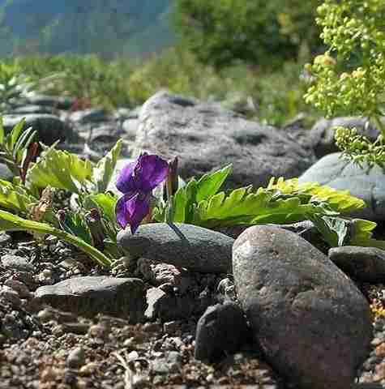
Фиалка надрезанная.

Slide 3
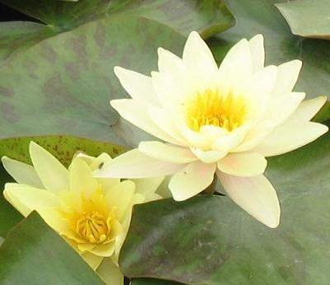
Жёлтая кувшинка

Slide 4
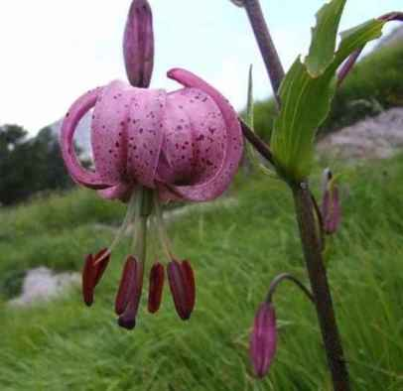
Лилия саранка

Slide 5
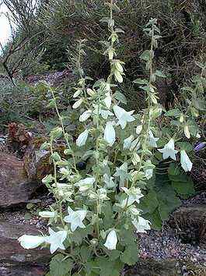
Колокольчик доломитовый

Slide 6
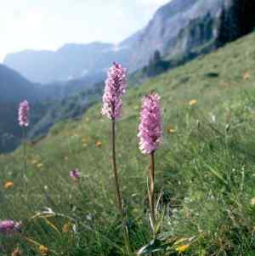
Пальчатокоренник пятнистый

Slide 7
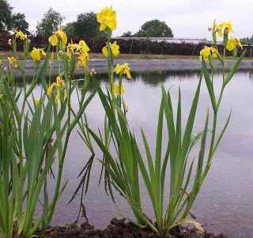
Ирис жёлтый

Slide 8
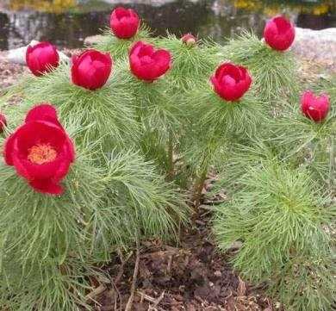
Пион тонколистный

